Slide 1
Методический кабинет
Муниципальное казенное дошкольное образовательное учреждение
Краснозерского района Новосибирской области
МКДОУ Краснозерский детский сад № 4
старшего воспитателя
Катасоновой Евгении Александровны

Slide 2
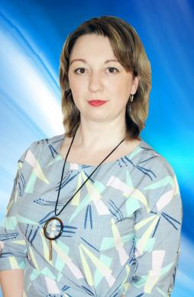
Старший воспитатель Катасонова Евгения Александровна
Образование: Высшее Специальность: «Дошкольная педагогика и психология» Квалификация: Преподаватель дошкольной педагогики и психологии Педагогический стаж работы: 9 лет Стаж работы в должности: 2 года

Slide 3
Методический кабинет ДОО
Информационный блок (нормативная документация, обобщение и распространение опыта, публикация методических пособий, создание дидактического и методического материалов, создание видеотеки
Центр информационно-образовательной среды ДОУ
Блок повышения педагогического мастерства (аттестация, повышение квалификации, мастер-классы, индивидуальное консультирование)
Программно-методический блок (обновление содержания, создание образовательных программ различного типа, экспертиза авторских методических материалов)
Блок аналитико-диагностического обеспечения деятельности (анализ занятий, мероприятий, деятельности; разработка методических рекомендаций, экспериментальная работа; диагностика)

Slide 4
Цель организации методического кабинета
Создание условий для профессионального роста и совершенствования педагогического мастерства
Формирование
и развитие профессиональных качеств педагога
Совершенствование творческого потенциала каждого педагога, направленное на качественное развитие личности дошкольников

Slide 5
Принципы организации материалов методического кабинета
Наглядность – содержит документальное сопровождение воспитательно – образовательного процесса в дошкольном учреждении: программы, годовой план, материалы педсоветов и пр.
Креативность – материалы, представленные в методическом кабинете, должны побуждать педагогов к творчеству, способствовать совершенствованию профессионального мастерства.
Научность – обеспечивает своевременное и эффективное информирование о новых разработках, в психолого-педагогической науке; о требованиях нормативно-правовом и методическом обеспечении.
Эстетичность – оформление методического кабинета должно быть выполнено в едином стиле, со вкусом, располагать к беседе, творческой работе.
Доступность – методический кабинет должен быть доступен каждому педагогу и иметь гибкий график работы.

Slide 6
Пособия методического кабинета представляют собой комплекс
Методические материалы
Наглядные материалы
Технические средства
Печатные и рукописные
Натуральные и изобразительные
Компьютерные, звуковые, экранные, МФУ

Slide 7
Классификация материалов методического кабинета
Нормативные и инструктивные материалы
Учебно – методическое обеспечение
Наглядно – иллюстративный материал (демонстрационный и раздаточный)
Литература: научно – методическая, педагогическая, детская, периодические издания
Выставки
Документация по содержанию работы дошкольного учреждения

Slide 8
Зонирование методического кабинета
Рабочая зона старшего воспитателя
Зона презентаций - информационные стенды
Зона «Основная документация»
Зона «Методическая, художественная литература и периодические издания
Раздел «Нормативно-организационное обеспечение»
Раздел «Программно-методическое обеспечение
Раздел «Контрольно-диагностический»
Раздел «Обобщение передового опыта работы педагогов»

Slide 9
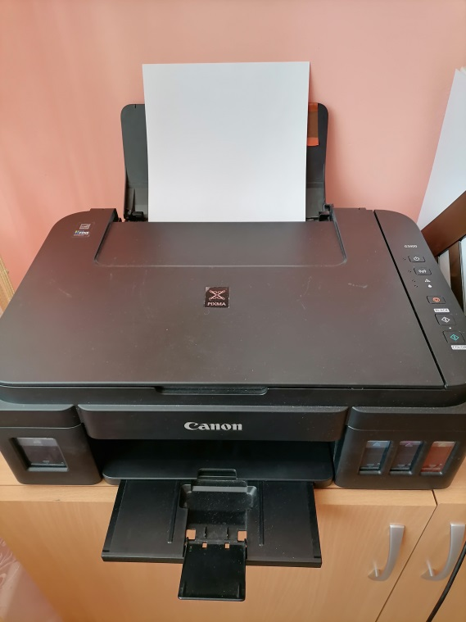
Рабочая зона старшего воспитателя
Технические средства: ноутбук, цветной принтер, телефон-факс, ламинатор, брошюратор, проектор, экран, видеокамера;
Канцелярские принадлежности

Slide 10
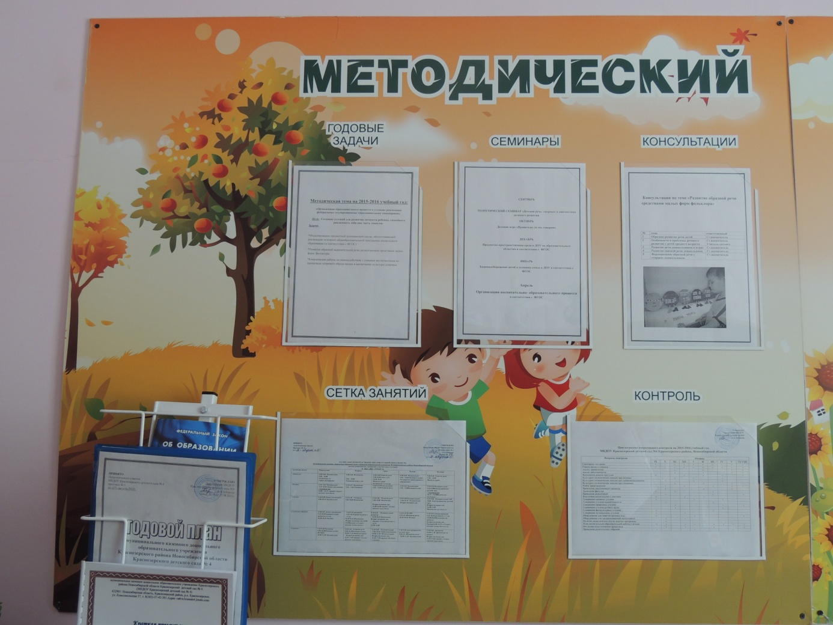
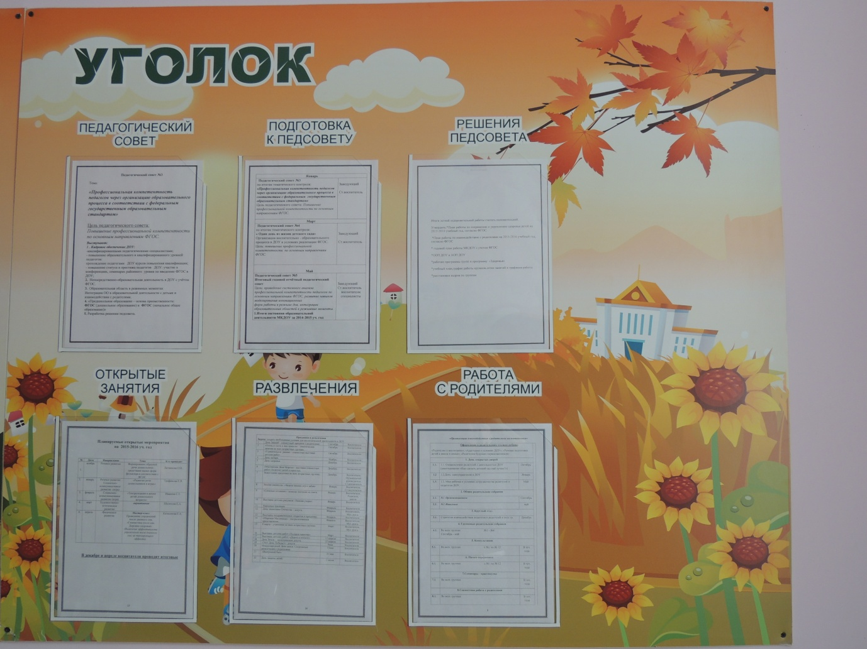
Зона презентаций - информационные стенды

Slide 11
Зона «Основная документация»
Программы;
Годовой план, план летней-оздоровительной работы;
Календарный учебный график, учебный план;
Материалы планирования и учета повышения квалификации и аттестации педагогических кадрах;
Материалы по работе с молодыми специалистами;
План работы методического кабинета, анализ деятельности;
Материалы педагогических советов, протоколы;
Мониторинг профессионального роста педагогов;
Банк данных педагогических кадров;
Материалы по работе с родителями

Slide 12
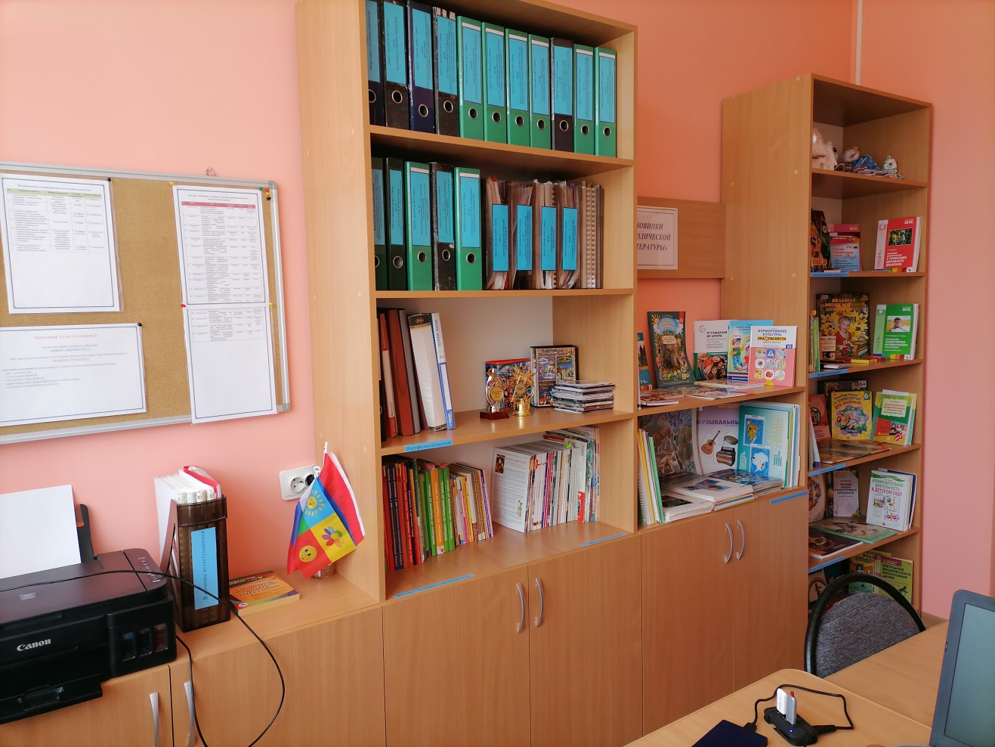
Зона «Методическая, художественная литература и периодические издания »
Методическая литература по 5-ти образовательным областям;
Научно-методическая литература;
Детская художественная литература;
Периодические издания;
Наглядно-демонстрационные материалы.

Slide 13
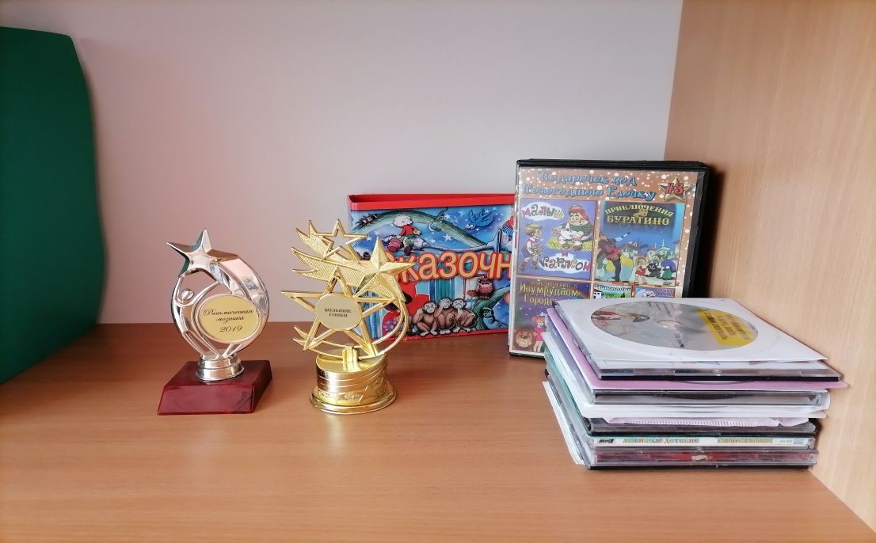

Slide 15
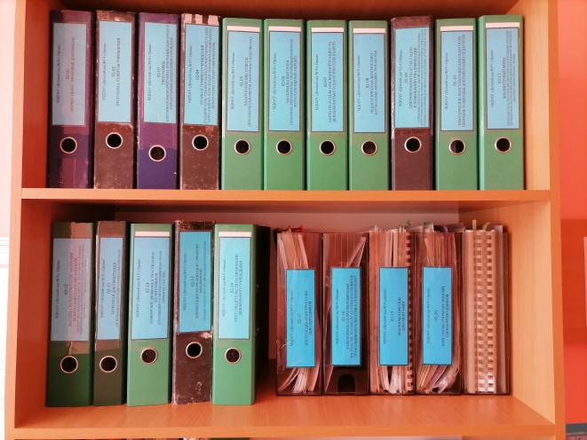
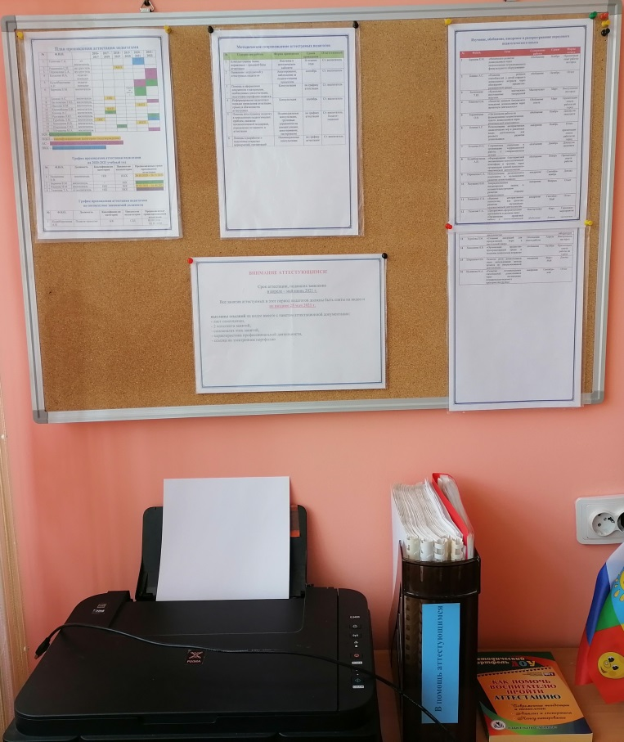
Раздел «Нормативно – организационное обеспечение»
Нормативные документы разного уровня;
Локальные акты;
Банк данных о педагогических кадрах МДОУ;
Мониторинг профессионального роста педагогов;
Материалы по организации процесса аттестации;
Нормативно-правовое обеспечение взаимодействия с семьей и социальными партнерами.

Slide 16
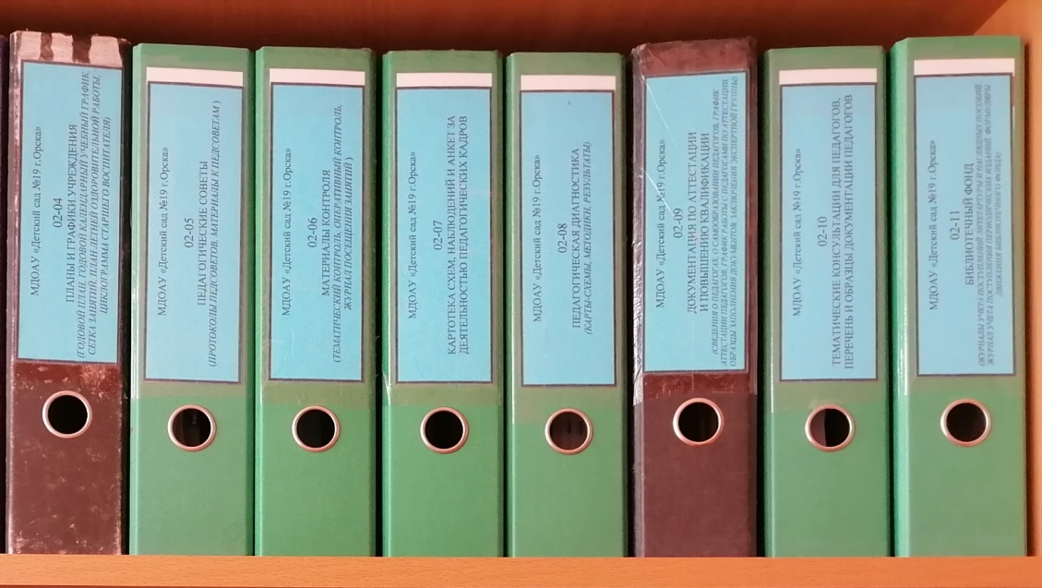
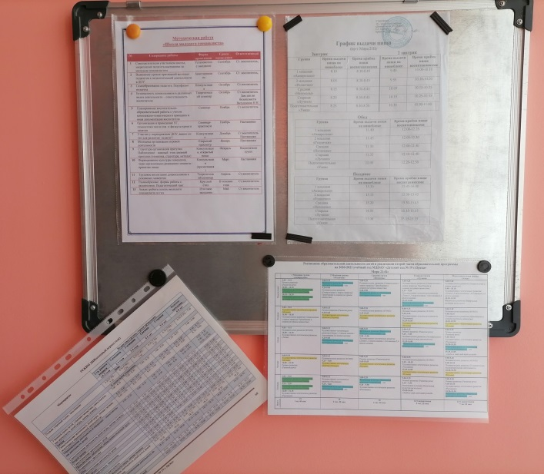
Раздел «Контрольно-диагностический»
Мониторинг отслеживания результатов работы с детьми (бланки, карты-схемы, полученные результаты, аналитические справки;
Материалы диагностики реализации ОП ДО учреждения: организация тематического и оперативного контроля.

Slide 17
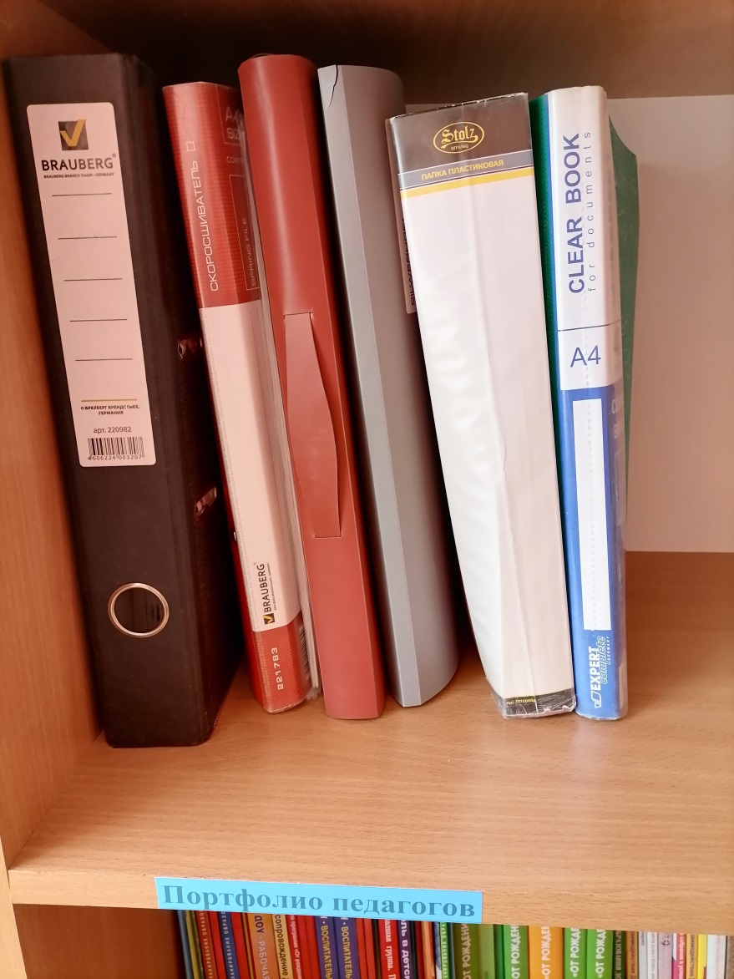
Раздел «Обобщение передового опыта работы педагогов»
Портфолио педагогов:
- печатные и мультимедийные материалы опыта работы педагогов учреждения;
- материалы по инновационной деятельности педагогов;
- рекомендации, консультации, буклеты, брошюры для педагогов

Slide 18
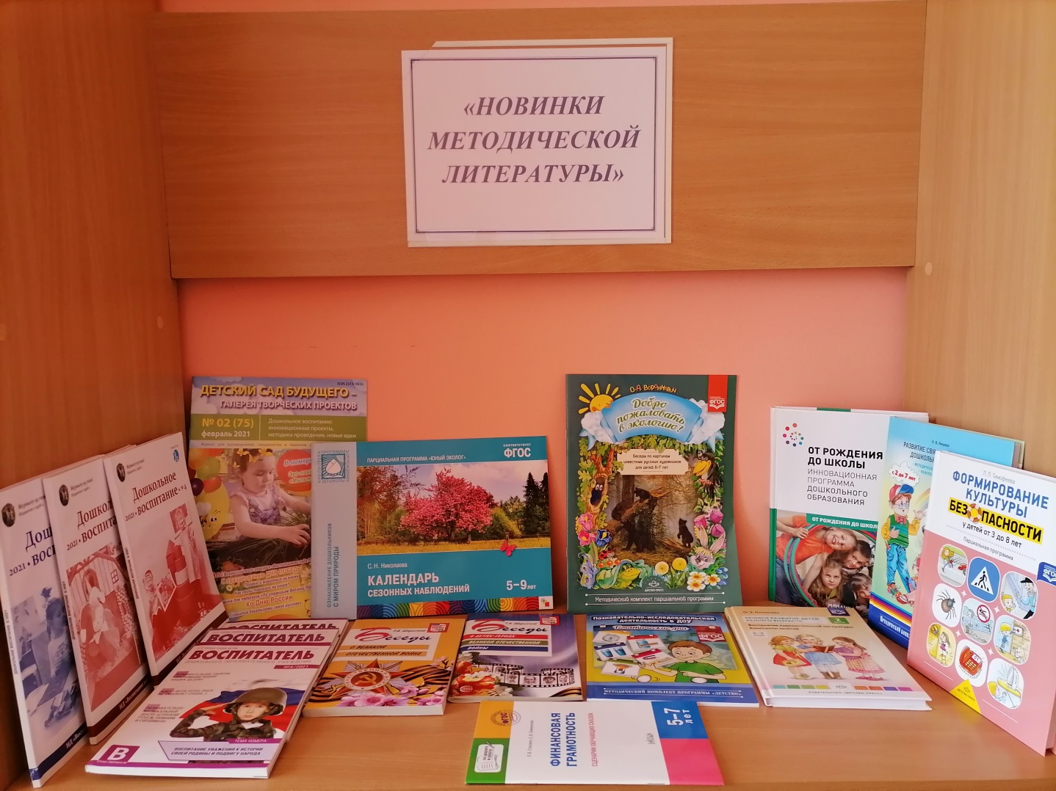
Зона «Тематическая выставка»
Выставка организуется по теме квартальной задачи, тематической недели, по запросу педагогов.

Slide 19
СПАСИБО ЗА ВНИМАНИЕ

